Slide 1



Método Clasificación
Minería de datos del grupo 02.

Slide 2
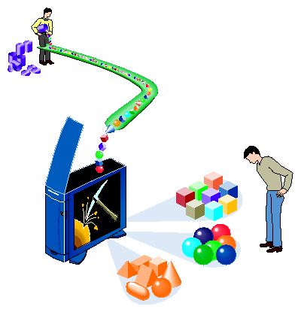
Clasificación
La clasificación es la técnica de minería de datos más comúnmente aplicada, que organiza o mapea un conjunto de atributos por clase dependiendo de sus características.

Slide 3

¿Para que puede funcionar?
Se entrena (estima) un modelo usando los datos recolectados para hacer predicciones futuras.

Slide 5

Técnicas de Clasificación
Hablaremos de algunas de las siguientes técnicas de clasificación:
Clasificación por inducción de árbol de decisión
Clasificación Bayesiana
Redes neuronales
Support Vector Machines (SVM)
Clasificación basada en asociaciones

Slide 6

Redes Neuronales
Trabajan directamente con números y
en caso de que se desee trabajar con datos nominales, estos
deben enumerarse.
Se usan en Clasificación, Agrupamiento, Regresión
Las redes neuronales consisten generalmente de tres capas: de entrada, oculta y de salida.
Internamente pueden verse como una grafica dirigida.

Slide 7
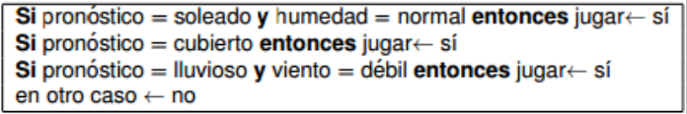
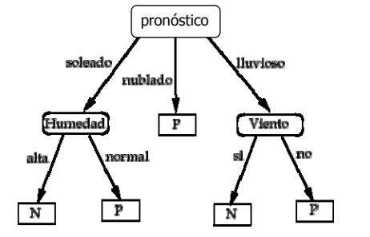
Árbol de Decisión
Son una serie de condiciones organizadas en forma jerárquica, a modo de árbol. Útiles para problemas que mezclen datos categóricos y numéricos. • Útiles en Clasificación, Agrupamiento, Regresión
Problemas con la inducción de reglas:
• Las reglas no necesariamente forman un árbol.
• Las reglas pueden no cubrir todas las posibilidades.
• Las reglas pueden entrar en conflicto.

Slide 8
Referencias:
http://ceaa.espoch.edu.ec:8080/revista.perfiles/Articulos/Perfiles20Art13.pdf
http://exa.unne.edu.ar/depar/areas/informatica/dad/BDII/Presentaciones_Proyector/Mineria_de_Datos_Tecnicas_Descriptivas_y_Predictivas_de_Clasificacion.pdf
https://bookdown.org/content/2274/metodos-de-clasificacion.html#introduccion
https://www.tamps.cinvestav.mx/~hmarin/Mineria/EC2.pdf

